Slide 1
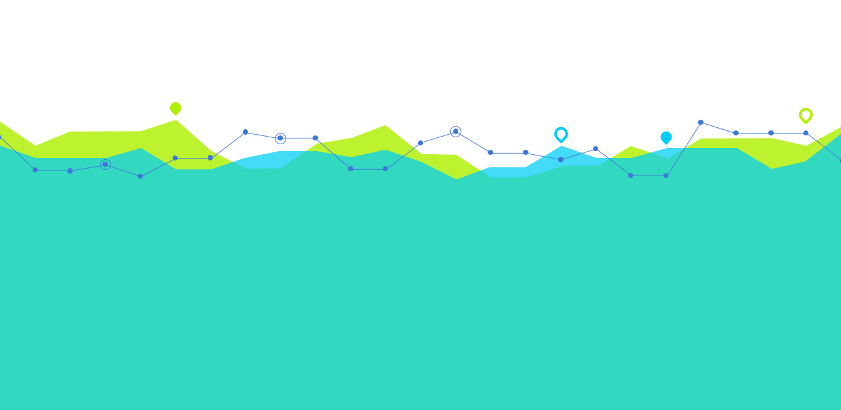


F-ACT JEUGD ONDERZOEK
Marieke Broersen

Slide 2
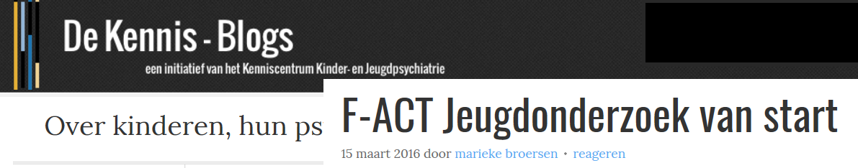
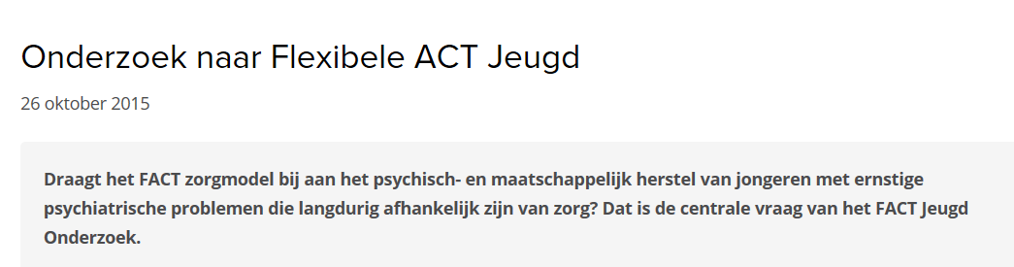
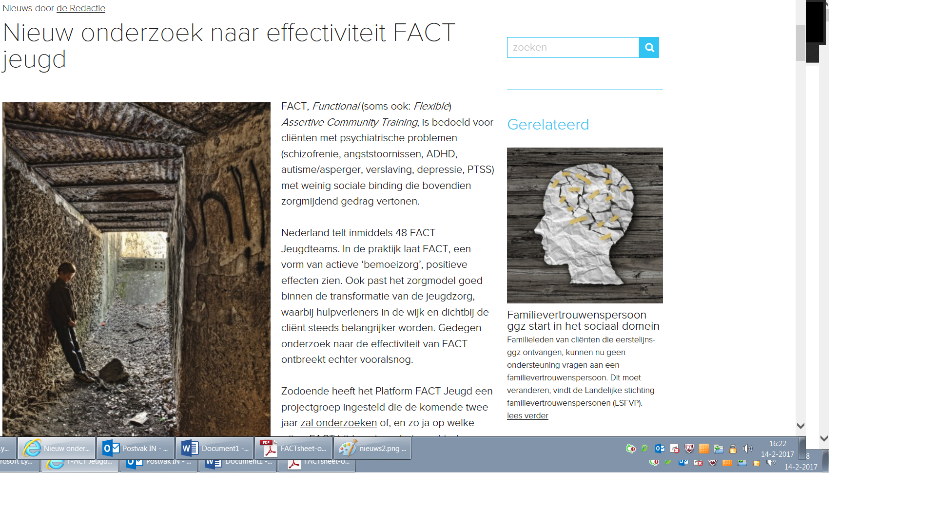
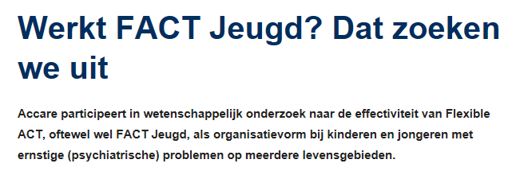
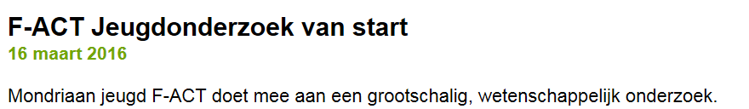

Slide 3
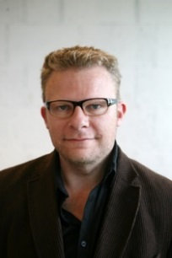
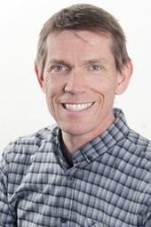
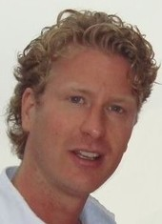
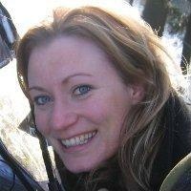
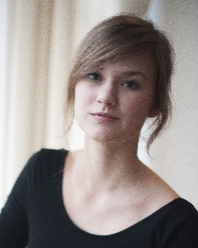
Projectgroep F-ACT Jeugd Onderzoek
Prof. Dr. Rutger Engels
Universiteit Utrecht / Trimbos instituut
Dr. Hans Kroon
Trimbos instituut
Dr. Daan Creemers
GGZ -
Oost Brabant
Dr. Nynke Frieswijk
Accare
Msc. Marieke Broersen
GGZ -
Oost Brabant

Slide 4



GEMEENTEN
F-ACT Jeugd
X
ZORG-VERZEKERAARS

Slide 5


Slide 6
Kennis
Zorg verbeteren
Financiers & Maatschappij
Kwaliteit

Slide 7
ACT
Uitvoerig onderzocht organisatiemodel
Opgenomen in multidisciplinaire richtlijn schizofrenie
Afname psychiatrische symptomen, opnamedagen en toename sociaal functioneren
?
?
2. F-ACT
Weinig onderzoek, geen eenduidig beeld, wel positieve aanwijzingen
Verbetering op psychosociaal functioneren en kwaliteit van leven
Associatie tussen modelgetrouwheid en behandelresultaat
F-ACT Jeugd
3. F-ACT Jeugd
Twee Nederlandse studies
Verbetering van het dagelijks functioneren
4. Veelbelovende elementen
Behandeling vindt plaats in de leefomgeving van het gezin
Langdurige ondersteuning met wisselende intensiteit
Gericht op het gehele gezin
Biedt praktische hulp en voorziet in basisbehoeften

Slide 8
Triversum
Accare
GGZ NHN
Kenter Jeugdhulp
Lucertis
GGZ Oost Brabant
Mondriaan

Slide 9
Psychisch- en Maatschappelijk functioneren
Modelgetrouwheid
Inhoud en proces van de zorg
Subgroepen

Slide 10
Psychisch- en Maatschappelijk functioneren
Cliëntkenmerken
Psychosociaal functioneren
Empowerment
Maatschappelijke participatie
Sociale steun
Kwaliteit van leven
Risico op vroegpsychose
Depressie symptomen

Slide 11
Psychisch- en Maatschappelijk functioneren
Modelgetrouwheid
Inhoud en proces van de zorg
Subgroepen

Slide 12
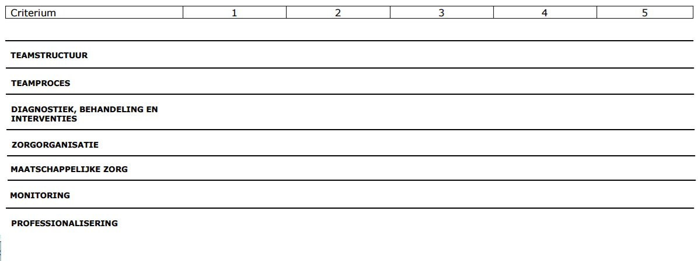
Teambenadering
Bordoverleg
Contactfrequentie
Whatsapp

Slide 13
Psychisch- en Maatschappelijk functioneren
Modelgetrouwheid
Inhoud en proces van de zorg
Subgroepen

Slide 14
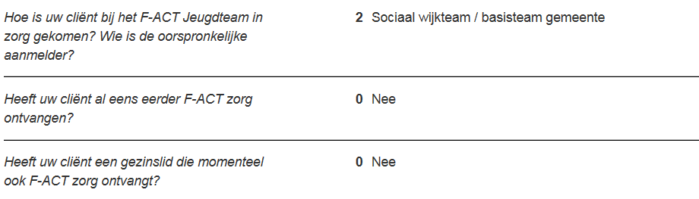

Slide 15
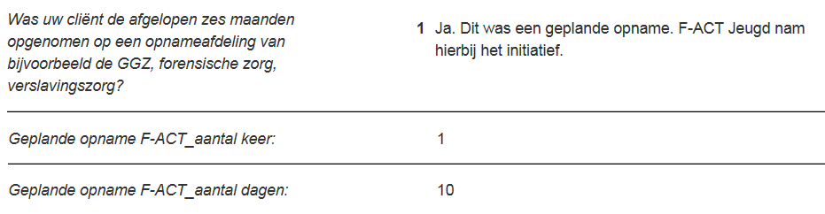

Slide 16
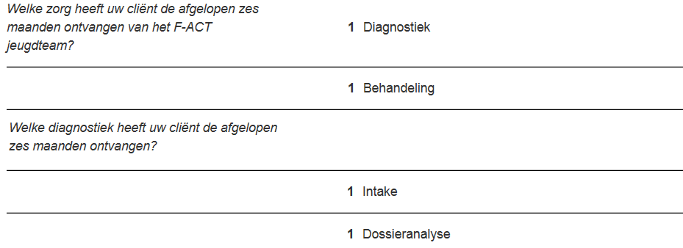

Slide 17
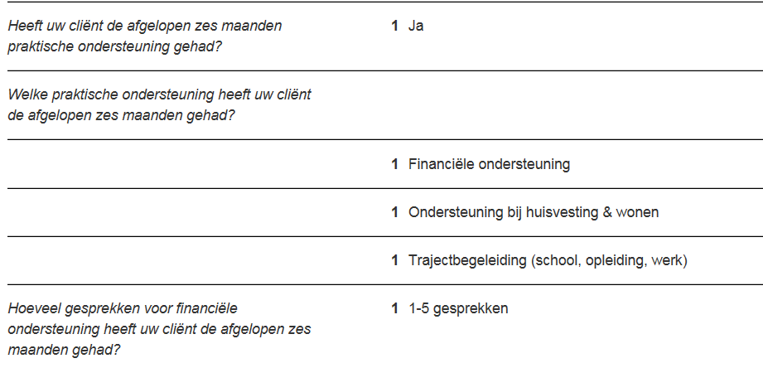

Slide 18
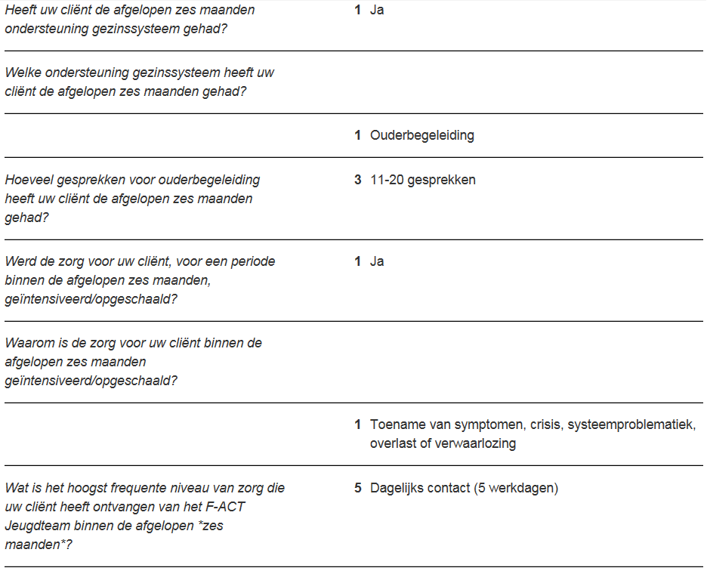

Slide 20
Psychisch- en Maatschappelijk functioneren
Modelgetrouwheid
Inhoud en proces van de zorg
Subgroepen

Slide 21


Slide 22
500
..
Team 1
Team ..17
Team 2
mnd
0
mnd
6
mnd
12
mnd
18

Slide 23


Maart
2020
September 2015

Slide 26

Maart
2020
September 2015

Slide 27
F-ACT JEUGD ONDERZOEK
?
Marieke Broersen

